Slide 1

Curso de MongoDB
Sesión 4: Modelado de Datos en MongoDB

Slide 2
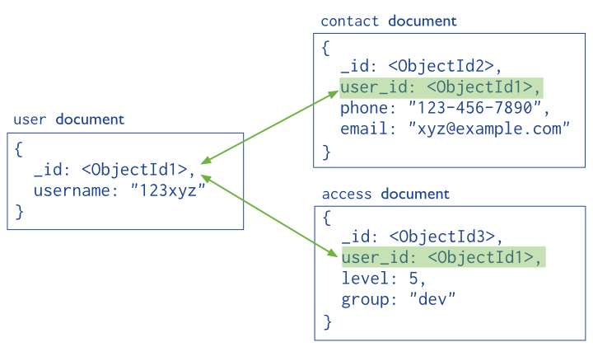
¿Que es el modelado de datos?
El modelado de datos define cómo se organizan y relacionan los datos.
En bases relacionales usamos tablas, llaves primarias y foráneas, pero en MongoDB usamos documentos (JSON).
MongoDB permite estructurar los datos de manera más flexible y cercana a cómo las aplicaciones usan esos datos.
Un buen modelado mejora:
Lecturas rápidas (al evitar joins innecesarios).
Menor complejidad del código backend.
Escalabilidad horizontal más sencilla.
Mayor consistencia estructural.

Slide 3
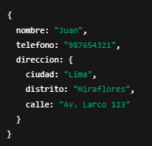
Documentos embebidos (subdocumentos)
Son documentos dentro de otros documentos (análogos a una "subtabla").
Útiles cuando:
Los datos se acceden siempre juntos.
El tamaño del subdocumento es limitado.
Ventajas:
Rendimiento de lectura mejorado: Todo está en un solo documento → una sola lectura desde disco.
Menos consultas: No necesitas buscar en otra colección (no hay joins).
Consistencia estructural: Asegura que los datos dependientes viajen siempre juntos.
Más simple para estructuras jerárquicas: Como comentarios, direcciones, detalles de factura, etc.

Slide 4
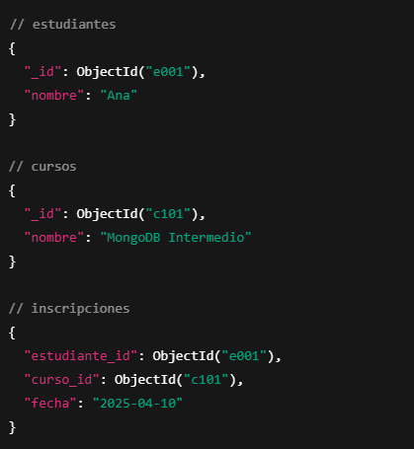
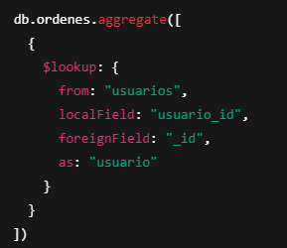
Referencias (modelado con normalización)
En vez de tener el subdocumento dentro, se usa el _id de otro documento como referencia.
Se parece a una clave foránea en SQL.
Permite mayor modularidad y reutilización.
Ideal para:
Datos que cambian frecuentemente.
Relaciones muchos a muchos.
Documentos grandes.

Slide 5
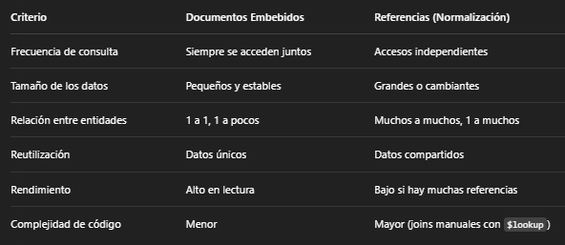
¿Cuándo usar embebidos vs referencias?

Slide 6
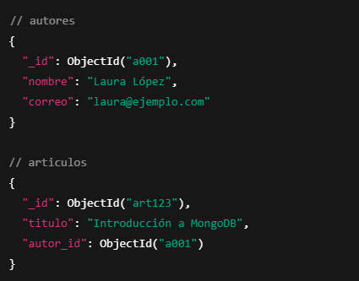
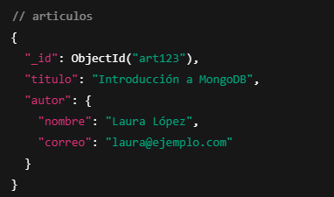
Desnormalizar datos en MongoDB
Desnormalizar = duplicar datos conscientemente.
MongoDB lo permite porque favorece velocidad de lectura.
Es común copiar el nombre del cliente en un pedido para evitar hacer joins.
Ventaja: alta velocidad.
Desventaja: riesgo de inconsistencia si se actualiza un dato y no se sincroniza el duplicado.

Slide 7
Ejercicios de Clase
Tienda online de productos tecnológicos
Productos (nombre, precio, stock, categoría)
Opiniones de usuarios (texto, fecha, calificación)
Usuarios (nombre, email)
Red social académica
Publicar artículos
Tener seguidores
Comentar artículos
Sistema de pedidos en una cadena de farmacias:
Clientes
Pedidos
Detalles del pedido (productos, cantidad, precio)
Sistema de reseñas de restaurants
Nombre, ubicaciónVarias reseñas hechas por
usuarios (comentario, calificación, fecha)

Slide 8
Thank you

